Slide 1

Java泛型与Java集合
1
java 泛型
2
java 集合

Slide 2
Java 泛型
基本概念
Java SE 5.0的新特性
本质是参数化类型——数据类型被指定为一个参数
泛型可用在类、接口和方法中——泛型类、泛型接口、泛型方法
但泛型的类型参数只能是类类型，不能是基本类型
泛型类中的静态方法不能访问泛型类的类型参数

Slide 3
Java 泛型
class Foo{
String information;
String getInfo(){
return this.information;
}
void setInfo(String info){
this.information=info;
}
}
public static void main(String[] args) {
Foo f=new Foo();
String str="say hello to genericity";
f.setInfo(str);
System.out.println(f.getInfo());
FooGeneric f2=new FooGeneric<String>();
f2.setInfo(str);
System.out.println(f2.getInfo());
f2=new FooGeneric<Integer>();
f2.setInfo(125);
System.out.println(f2.getInfo());
f2=new FooGeneric<Date>();
f2.setInfo(new Date());
System.out.println(f2.getInfo());
}
class FooGeneric<T>{
public T information;
T getInfo(){
return this.information;
}
void setInfo(T info){
this.information=info;
}
}

Slide 4
Java 泛型
泛型类、泛型接口作为超类时，这些接口或类不能再使用类型参数
Error!
class dog extends Foo<T>{
}
class dog extends Foo<String>{
public T getInfo(){
return super.getinfo();
}
}
Right!

Slide 5
Java 泛型
是否拥有泛型方法，与其所在的类是否是泛型没有关系
泛型方法使得该方法能够独立于类而产生变化——应尽量使用泛型方法
对于一个static的方法而言，无法访问泛型类的类型参数，所以，如果static方法需要使用泛型能力，就必须使其成为泛型方法

Slide 6
interface IFoo{
public <T> T view (T str);
}
class Bar implements IFoo{
public <T> T view (T s){
System.out.println(s);
return s;
}
}
public class GenericityMethodShow {
public static void main(String[] args) {
Bar b=new Bar();
b.view("hello java world!");
b.view(new Integer(100));
b.view(new GenericityMethodShow());
}
}

Slide 7
Java集合
泛型很大程度上是为了让集合能记住其元素的数据类型
在没有泛型之前：
一旦把一个对象“丢进”Java集合中，集合就会忘记对象的类型，把所有元素都当成Object类型处理
从集合中取出元素后，需要进行强制类型转换，转换不当会引发ClassCastException异常
Java SE 5.0改写了Java集合框架中全部接口和类，增加了泛型支持

Slide 8
Java集合
集合类：
能方便地存储和操纵数目不定的一组数据
均位于java.util包中
只能存储对象的引用，不能存储基本数据类型
Java集合框架主要提供了3种类型的集合和1个迭代接口：
1. Set(集)：无重复对象。
2. List(队列)：可包含重复对象，通过索引访问对象。List与数组有些相似。

Slide 9
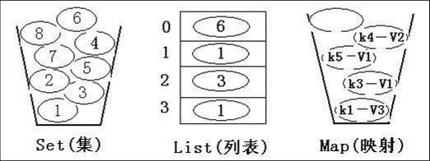
Java集合
3.Map (映射) ：每个元素包含一个键对象和一个值对象，其中键对象不能重复，值对象可重复。
4. Iterator接口：Java集合框架中的Iterator接口对在编程中处理Java集合非常有用，Iterator接口封装了底层的数据结构，向用户提供了统一遍历集合的方法。

Slide 10
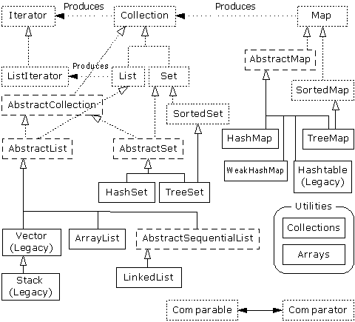
Java集合
概述
简化->

Slide 11
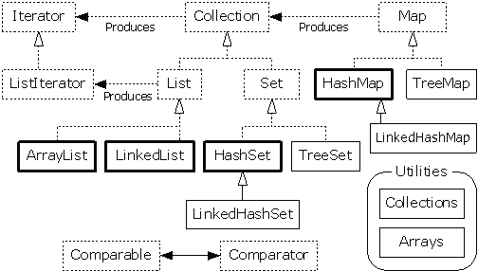
Java集合
概述
简化->

Slide 12
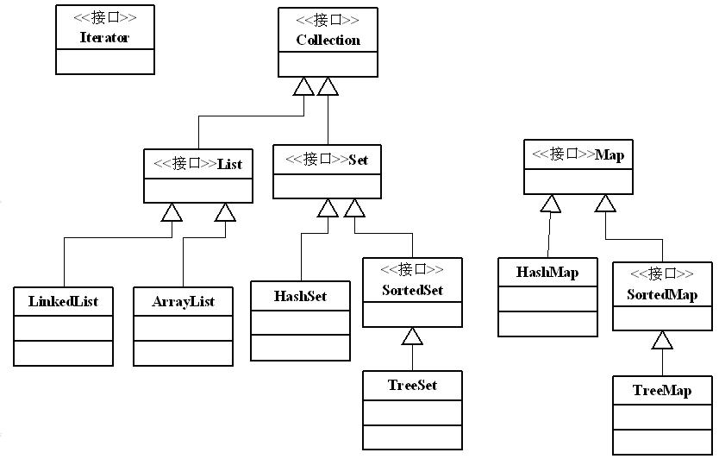
Java集合
概述

Slide 13
Java集合
Cllection接口
从上图可以看出，集合中最为重要的接口是Collection，在该接口中声明了对Java集合(List和Set)进行操作的方法，如表：
方法 | 描述
boolean add(Object obj) | 向集合中添加一个对象
void clear() | 删除集合中所有的对象
boolean contains(Object o) | 判断在集合中是否包含特定的对象的引用
boolean isEmpty() | 判断集合是否为空
Iterator iterator() | 返回一个Iterator类型的对象，用它来遍历集合
boolean remove(Object o) | 从集合中删除一个对象
int size() | 返回集合中元素的数量
Object[] toArray() | 返回一个对象的数组，该数组中包含集合中所有的元素

Slide 14
Java集合
Iterater接口
而Iterator接口封装了底层的数据结构，向用户提供了统一遍历集合的方法，在Iterator接口中声明了如下的方法，见表：
方法 | 描述
boolean hasNext() | 判断集合中是否还有下一个元素
Object next() | 返回下一个元素
void remove() | 从集合中删除一个由next()方法返回的元素

Slide 15
public void print(Collection coll){
Iterator iter=coll.iterator();
while(iter.hasNext()){
System.out.println(iter.next());
}
}
Set set=new HashSet();
set.add("张三");
set.add("李四");
set.add("王五");
print(set);
List list=new ArrayList();
list.add("C++");
list.add("java");
list.add("c#");
print(list);

Slide 16
Java集合
1. Set接口
Set最为主要的特征是集合中的对象不按照特定的方式排序，并且没有重复的对象。
有两个主要实现类：
HashSet：按Hash算法来存取集合中的对象，存储速度比较快；
LinkedHashSet类：HashSet的子类，实现了Hash算法，还实现了链表数据结构
TreeSet：实现了SortedSet接口，具有排序功能

Slide 17
HashSet类
使用Hash算法来存取集合中的对象
当向集合中加入Object时，HashSet对象调用hashCode方法获得Hash码，并进一步算出其应该存放的位置
为了保证HashSet能正常工作，必须保证：euqals方法为true时，hashCode必须也相等

Slide 18
HashSet<String> hs = new HashSet<String>(); hs.add("B"); hs.add("A"); hs.add("D"); hs.add("E"); hs.add("C"); hs.add("F"); System.out.println("HashSet 顺序:\n"+hs);
LinkedHashSet<String> lhs = new LinkedHashSet<String>(); lhs.add(“B”); lhs.add(“A”); lhs.add(“D”); lhs.add(“E”); lhs.add(“C”); lhs.add(“F”); System.out.println(“LinkedHashSet 顺序:\n”+lhs);
2
1
HashSet 顺序: [D, E, F, A, B, C]
LinkedHashSet 顺序: [B, A, D, E, C, F]

Slide 19
TreeSet类
实现了SortedSet接口
自然排序：
向TreeSet集合中加入了同类型的对象，且这些对象必须实现了Comparable接口
TreeSet集合调用compareTo方法，并按其结果进行排序
客户化排序：
java.util.Comparator接口：包含compare(x,y)方法
编写实现了该接口的类，并在创建TreeSet时指定其对象为构造函数的参数

Slide 20
HashSet<String> hs = new HashSet<String>(); hs.add("B"); hs.add("A"); hs.add("D"); hs.add("E"); hs.add("C"); hs.add("F"); System.out.println("HashSet 顺序:\n"+hs);
LinkedHashSet<String> lhs = new LinkedHashSet<String>(); lhs.add(“B”); lhs.add(“A”); lhs.add(“D”); lhs.add(“E”); lhs.add(“C”); lhs.add(“F”); System.out.println(“LinkedHashSet 顺序:\n”+lhs);
2
1
HashSet 顺序: [D, E, F, A, B, C]
TreeSet<String> ts = new TreeSet<String>(); ts.add(“B”); ts.add(“A”); ts.add(“D”); ts.add(“E”); ts.add(“C”); ts.add(“F”); System.out.println(“TreeSet 顺序:\n”+ts);
3
LinkedHashSet 顺序: [B, A, D, E, C, F]
TreeSet 顺序: [A, B, C, D, E, F]

Slide 21
例子
随机生成10个不同的数排序（TreeSet）
Math.Random
TreeSet.add()
Print TreeSet

Slide 22
TreeSet<Integer> ts=new TreeSet<Integer>();
int count=0;
while(count<10){
int a=(int)(Math.random()*100+1);
if (ts.add(a)) count++;
}
print(ts);
Integer 实现了Comparable接口

Slide 23
自定义排序的TreeSet
方法一：实现Comparable接口
class Person implements Comparable<Person> {
String name;
int age;
public Person(String name,int age){
this.name=name;this.age=age;
}
public int compareTo(Person p){
if(this.age>p.age) return 1;
else if(this.age<p.age) return -1;
else return 0;
}
}
TreeSet<Person> hs=new TreeSet();
Person ps1=new Person("张三",20);
Person ps2=new Person("李四",19);
Person ps3=new Person("王五",25);
hs.add(ps1);
hs.add(ps2);
hs.add(ps3);
//看看次序吧

Slide 24
自定义排序的TreeSet
TreeSet<Person> hs=new TreeSet(new PersonCompare());
Person ps1=new Person("张三",20);
Person ps2=new Person("李四",19);
Person ps3=new Person("王五",25);
hs.add(ps1);
hs.add(ps2);
hs.add(ps3);
//看看次序吧
方法二：实现Comparator接口
class Person {
String name;
int age;
public Person(String name,int age){
this.name=name;this.age=age;
}
}
class PersonCompare implements Comparator<Person>{
public int compare(Person p1,Person p2){
if (p1.age>p2.age) return 1;
else if (p1.age<p2.age) return -1;
else return 0;
}
}

Slide 25
Comparable接口和Comparator接口对比
相同点
都是java的一个接口，并且都是用来对自定义对象进行比较对象的
区别
Comparable定义在自定义类的内部
Comparator是定义在自定义类的外部的，对自定义类不需要进行更改

Slide 26
Java集合
2. List接口
List主要特征是其元素以线型方式存储，集合中可以存放重复的对象
List的主要实现类包括：
ArrayList
LinkedList
代表长度可变的数组。可以对元素快速的随机访问。但是向ArratList插入或删除元素的速度较慢。
在实现中才用了链表的数据接口，对顺序访问进行了优化。向List中插入和删除数据的速度快，随即访问的速度较慢。

Slide 27
List l = new ArrayList();
l.add("Hello");
l.add("World");
l.add(new Character('我'));
l.add(new Integer(23));
l.add("Hello");
String[] as = {"W","o","r","l","d"};
l.add(as);
l.add(new Integer(23));
System.out.println(l);

Slide 28
Java集合
2. List接口
ListIterator接口：
List的listIterator方法将返回一个ListIterator对象
ListIterator接口继承了Iterator接口，此外专门提供了操纵列表的方法：
add()：向列表中插入元素
hasNext()：
hasPrevious()：
next()：
previous()：

Slide 29
Java集合
2. List接口
访问列表中的元素：
Object get(int index)
为列表排序：
Collections类：提供了一组操纵集合的静态方法
sort(List list)：进行自然排序
sort(List list, Comparator comparator)：进行客户化自定义排序

Slide 30
数据准备：
Student zlj = new Student("丁晓宇", 21);
Student dxy = new Student("赵四", 22);
Student cjc = new Student("张三", 11);
Student lgc = new Student("刘武", 19);
List<Student> studentList = new ArrayList<Student>();
studentList.add(zlj);
studentList.add(dxy);
studentList.add(cjc);
studentList.add(lgc);
排序
Collections.sort(studentList, new SortByAge());
Collections.sort(studentList, new SortByName());
打印排序结果：
for (Student student : studentList) { System.out.println(student.getName() + " / " + student.getAge()); }

Slide 31
class SortByAge implements Comparator { public int compare(Object o1, Object o2) { Student s1 = (Student) o1; Student s2 = (Student) o2; if (s1.getAge() > s2.getAge()) return 1; return 0; } }
class SortByName implements Comparator { public int compare(Object o1, Object o2) { Student s1 = (Student) o1; Student s2 = (Student) o2; return s1.getName().compareTo(s2.getName()); } }

Slide 32
Java集合
3. Map接口
Map是一种把键对象和值对象进行映射的集合，他的每一个元素都包含一个键对象，一个值对象，键对象相当于值对象的索引，而且值对象仍然可以是Map类型的。
它的主要实现类为：
HashMap
TreeMap
按照Hash算法来存取键对象，有很好的存取性能。
实现了SortedMap接口，能对键对象进行排序。

Slide 33
Java集合
3. Map接口
常用方法：
put(Object key,Object value)
get(Object key)
entrySet()：返回一个集合，存放了Map.Entry类型的元素

Slide 34
Map<String,String[]> model=new HashMap<String, String[]>();
model.put("北京", new String[]{"北京"});
model.put("上海", new String[]{"上海"});
model.put("天津", new String[]{"天津"});
model.put("重庆", new String[]{"重庆"});
model.put("黑龙江", new String[]{"哈尔滨","齐齐哈尔","牡丹江","大庆","伊春","双鸭山","鹤岗","鸡西","佳木斯","七台河","黑河","绥化","大兴安岭"});
model.put("吉林", new String[]{"长春","延边","吉林","白山","白城","四平","松原","辽源","大安","通化"});

Slide 35
HashMap hm = new HashMap();
hm.put("1",new Integer(1));
hm.put(new File("test.txt"),"2");
hm.put(new Byte((byte)3),System.out);
hm.put(null,"nothing");
Set s = hm.keySet();
Iterator i = s.iterator();
while ( i.hasNext() ) {
Object k = i.next();
Object v = hm.get(k);
System.out.print(" "+k+"="+v);
if ( v instanceof PrintStream )
((PrintStream)v).print("(I am a PrintStream!)");
}

